Slide 1
Konflikt v Ugandě
BSSb1169, 19.10.2022
Lucie Konečná

Slide 2
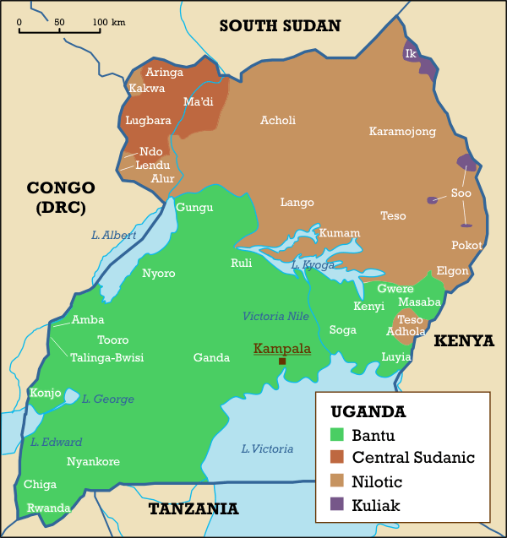
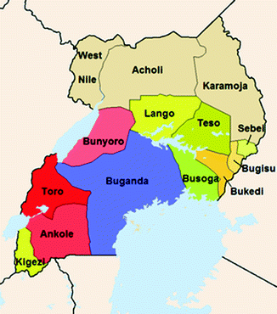
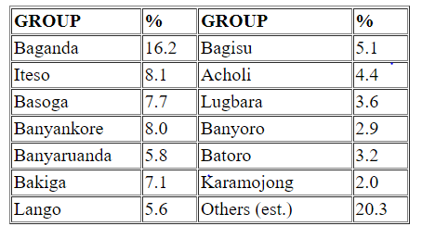
Uganda
Nezávislost 1962.
Jedna z nejvíce zkorumpovaných zemí světa.
Administrativní a politický systém.
Etnicita a náboženství.
(1966 – 1971) x (1980-1985) – Milton Obote.

Slide 3
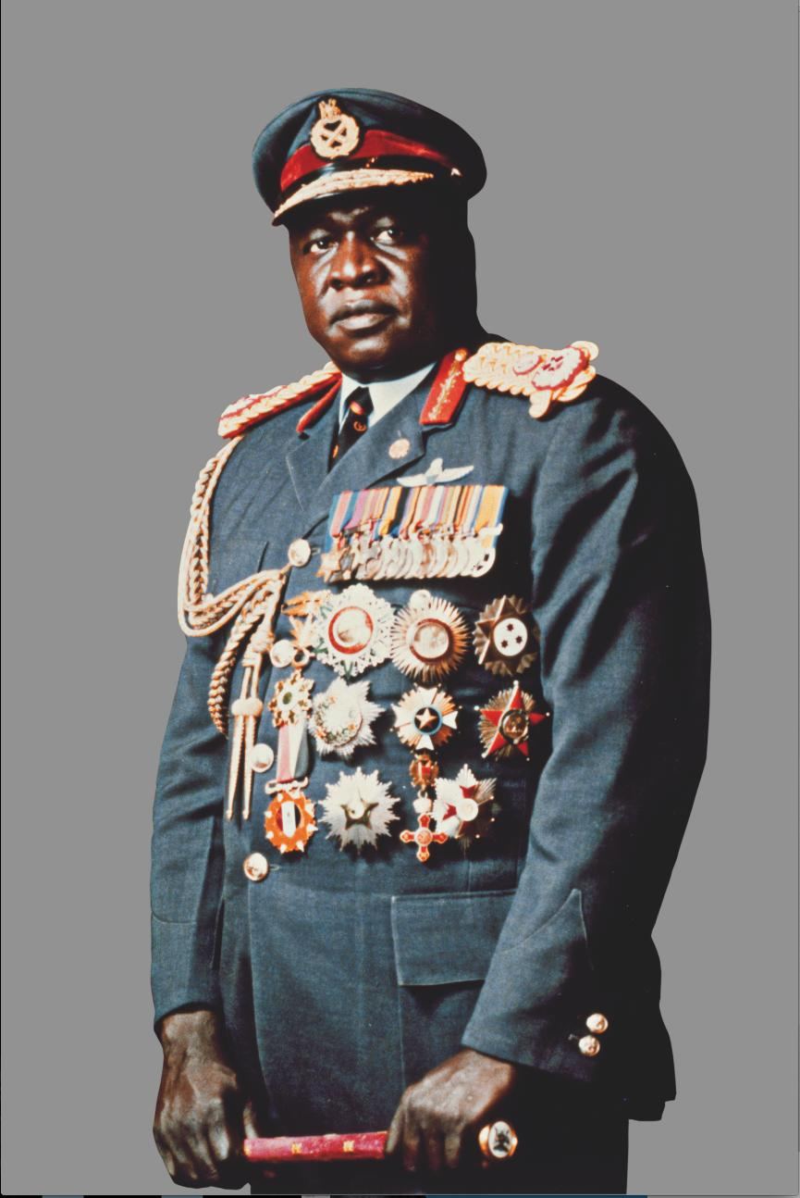
IDI AMIN
Leden 1971 převrat.
Mohutné rozšíření armády, periodické čistky.
Zahraniční vztahy.
Srpen 1972 – vyhoštění všech Asiatů.
„Pes s kostí v tlamě nemůže kousnout.“
Devastace životního prostředí.
Operace Entebbe.
1. listopadu 1978 anexe tanzanského území.

Slide 4
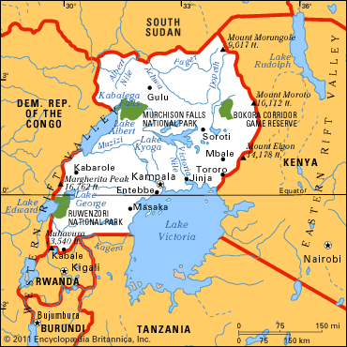
Ugandsko-Tanzanská válka a Bush War
Střety v roce 1972.
1. listopadu 1978 anexe Kagery.
Leden 1979 dobytí Mutukule,
březen 1979 dobytí Lukaya.
24. března 1979 konference v Moshi.
Bush War 1980-1986.
UNLA x NRA.

Slide 5
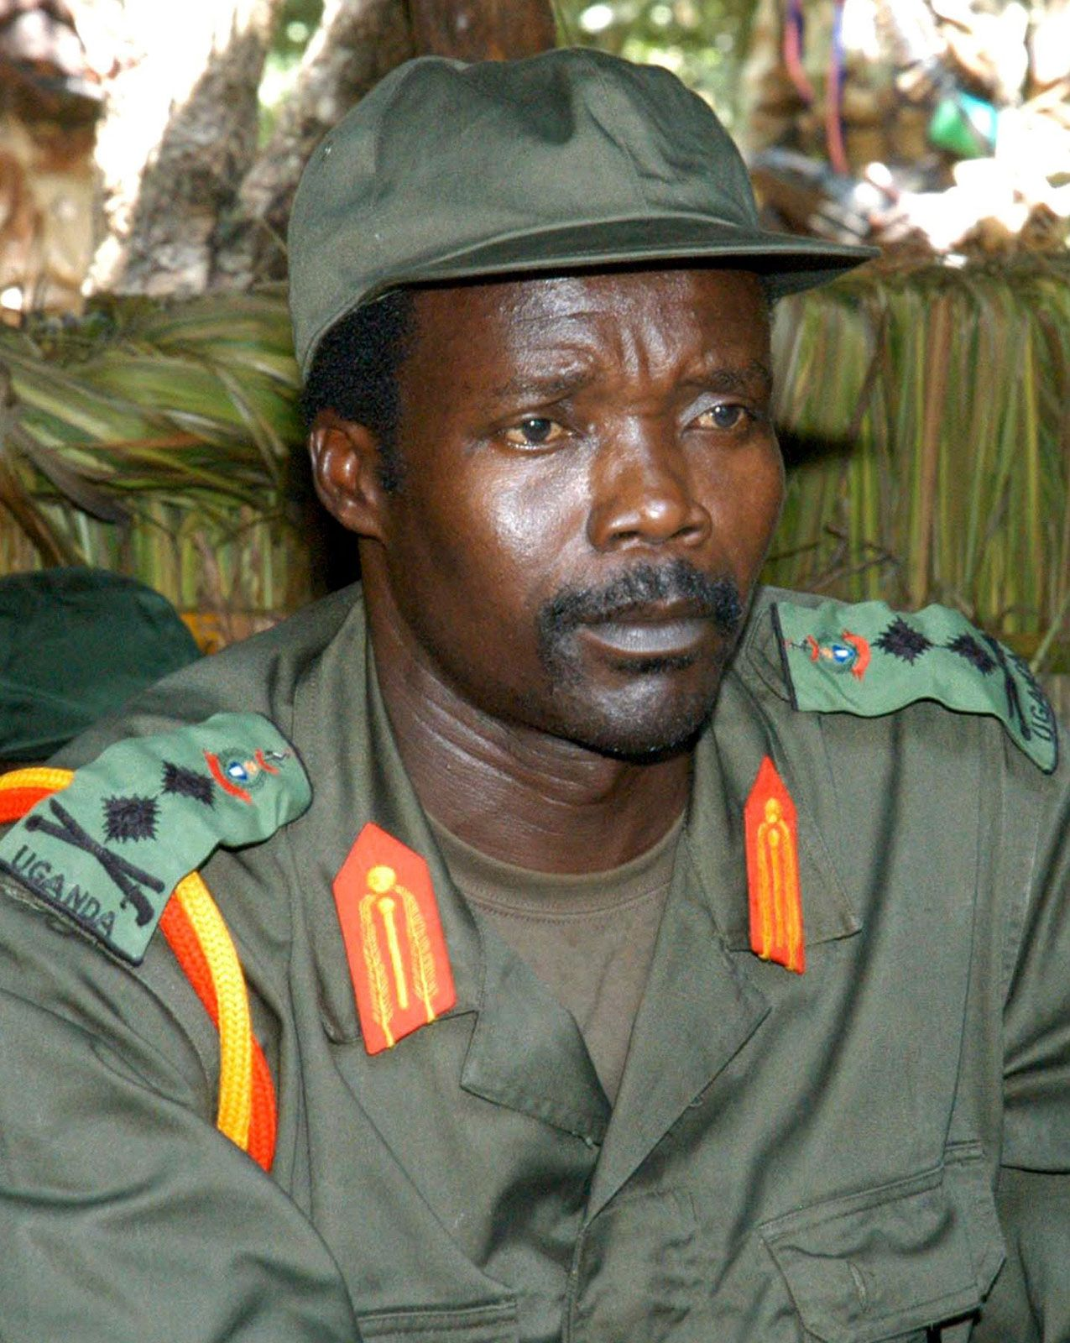
Válka proti LRA
Holy Spirit Movement – Alice Lakwena.
Vznik 1987.
1991 Operation North, 2002 Iron Fist, 2008 Lightning Thunder.
8. července 2005 vydal ICC zatykače na lídry LRA.
SAF a LRA vs. SPLA a NRA.
2010 Lord's Resistance Army Disarmament and Northern Uganda Recovery Act.
2006 – 2008 - Juba Peace Process.
Struktura organizace a mezinárodní vazby.

Slide 6
Válka proti LRA

Slide 7
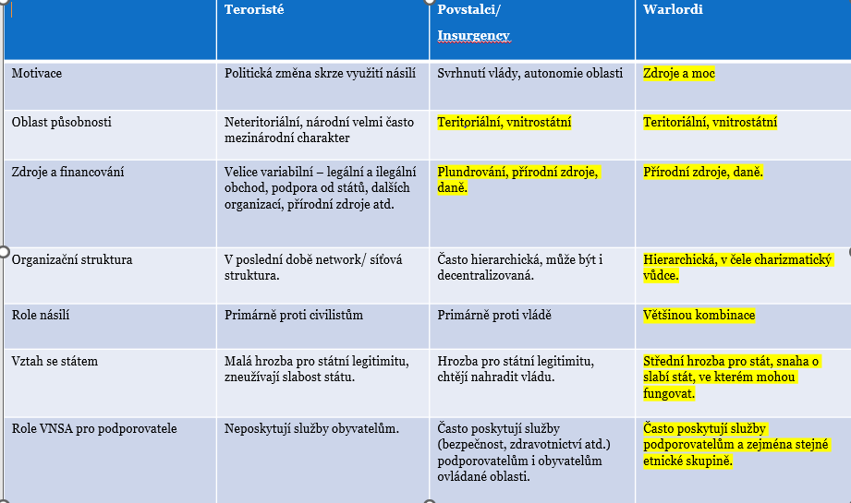
Válka proti LRA

Slide 8
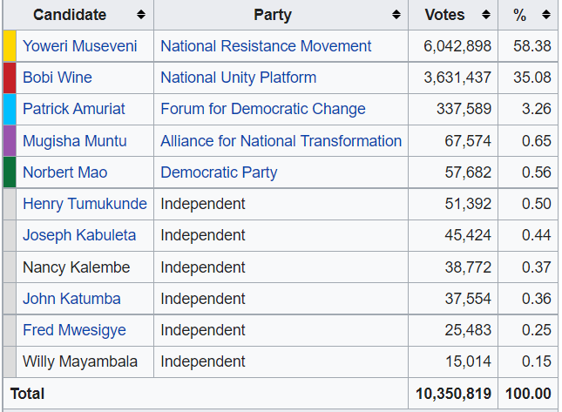
Současná Uganda a Yoweri Museveni
Volby 2016 a 2021.
https://www.youtube.com/watch?v=s2Q93a7OOMA

Slide 9
Děkuji za pozornost

